Slide 1
COSA FARE?
DOMANDE PER LA DISCUSSIONE:
Quali sono le lacune del nostro attuale sistema scolastico rispetto ai bisogni formativi e alle modalità di apprendimento delle nuove generazioni?
Quanto queste lacune incidono nella dispersione scolastica dei ragazzi?
Come la scuola può integrarsi con altre realtà del territorio?
Come innovare gli assetti organizzativi e metodologici tra scuola e territorio e come rafforzare le sinergie tra scuola e associazioni?
Come innovare la didattica e gli assetti pedagogici delle scuole al fine di assicurare per tutti e per ciascuno studente i traguardi di competenze e conoscenze?

Slide 2
INVESTIRE SUFFICIENTI RISORSE PUBBLICHE PER UNA SCUOLA DI QUALITÀ PER TUTTI
E’ difficile pensare ad un miglioramento della qualità del servizio e della didattica, ad un ampliamento delle attività di tutoraggio ed alla obbligatorietà delle attività extracurriculari senza fare i conti con le disponibilità finanziarie delle scuole.
Alcuni Paesi hanno adottato delle misure che vengono comunemente chiamate di “DISCRIMINAZIONE POSITIVA”.
Esse consistono nell’accordare un maggiore flusso di finanziamenti a quelle scuole che servono bacini di popolazione più economicamente svantaggiati.

Slide 3
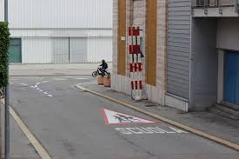
A cavallo degli anni '60 e '70 è nata l'idea di creare una «DISCRIMINAZIONE POSITIVA» in materia d’istruzione.
Molti studi mettono in evidenza la stretta correlazione tra il rendimento degli studenti e l’origine socio-economica.
Si sosteneva questo principio: se la scuola deve compensare gli effetti di una società disuguale, bisogna che essa stessa sia disuguale.
Si deve pertanto accordare un trattamento scolastico preferenziale a categorie di popolazione svantaggiata o in difficoltà: compensare una discriminazione di fatto per il tramite di disuguaglianze nei mezzi.

Slide 4
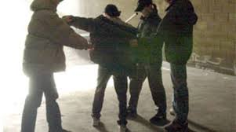
Nel 1981, il ministro francese sarà il primo ad applicare questo principio di discriminazione positiva, con una direttiva volta a definire i criteri secondo i quali alcune strutture scolastiche saranno classificate quali “zona di educazione prioritaria” (ZEP), direttiva che pure definisce gli obblighi delle collettività locali nei loro confronti.
Nel Belgio francofono ci vorrà un altro decennio per vedere la nascita di scuole “D +” (discriminazione positiva) che beneficiano di ulteriori risorse umane e finanziarie da parte della Comunità francese del Belgio.

Slide 5
Se confrontata con gli altri Paesi UE l’Italia è tra quelli che investono meno in istruzione e formazione.
Le proiezioni de La Buona Scuola stimano un aumento della spesa pubblica in questo ambito fino a 2,4 punti percentuali di PIL nel lungo periodo (entro il 2025 si ritiene che l’aumento possa essere dello 0,6).
Un obiettivo da perseguire potrebbe essere quello di collocarsi, entro il 2020, ai primi posti della classifica dei Paesi UE per spesa pubblica in istruzione e formazione, classifica oggi guidata dalla Danimarca che colloca 7,9% del suo PIL ad investimenti per istruzione e formazione.

Slide 6
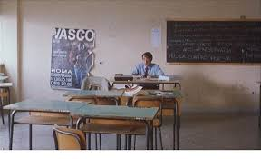
PREVENIRE PER TEMPO IL FENOMENO DELLA DISPERSIONE SCOLASTICA
Le scuole si dotino di sistemi di early warning capaci di assicurare un intervento tempestivo laddove si registri un’elevata probabilità di dispersione.
La letteratura dimostra, infatti, che i segnali che uno studente lascerà la scuola si presentano fino a tre anni prima dell’abbandono scolastico.
Alcuni esempi di questi sistemi si trovano in Danimarca, Lituania ed Ungheria che si sono dotati di database con l’obiettivo di monitorare la performance degli studenti al fine di prevenirne l’abbandono.

Slide 7
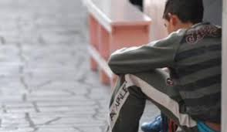
Importante porre particolare attenzione ai “passaggi scolastici” dalla scuola secondaria di I grado alla secondaria di II grado.
Costruire un “ponte” che, partendo dalla continuità del progetto didattico-educativo, evolva senza cesure.
Il “ponte” deve essere il frutto di un accordo tra le scuole, realizzato in condivisione e cogestione.

Slide 8
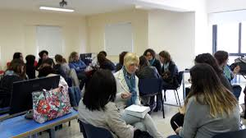
Assicurare la stabilità del corpo docente, e di conseguenza dare valore a quel rapporto e a quel legame empatico che può istaurarsi tra gli alunni e i docenti.
Il continuo cambio dei docenti non consente di poter affrontare con serietà le situazioni più complesse e l’avvicendamento dei docenti è spesso vissuto dagli alunni come un'altra occasione di abbandono.
La questione della mobilità del personale è dunque un tema che riguarda la continuità educativa e deve trovare soluzioni di equilibrio rispettose dei diritti di tutti, docenti e studenti, ma nel superiore interesse di quest’ultimi.

Slide 9
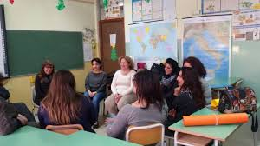
INNOVARE IL SISTEMA SCOLASTICO E LA DIDATTICA
La scuola deve essere un luogo di dialogo e di incontro, non un luogo di trasmissione.
A livello teorico è ampiamente riconosciuto che non bisogna fare la didattica trasmissiva, ma ancora tutto – o molto - è organizzato in modo da trasmettere, e non in modo da elaborare.

Slide 10
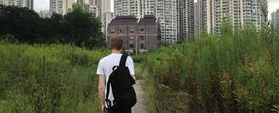
Consapevolezza socio-psico-pedagogica, il successo nei processi di apprendimento e formazione può essere assicurato solo a condizione che l’attività educativa si svolga secondo i principi più avanzati della ricerca metodologico didattica.
Da una parte, occorre privilegiare le strategie di apprendimento più idonee, che sembrano essere quelle del problem solving (ricerca / riscoperta/reinvenzione/ricostruzione) e del cooperative learning (l’apprendimento cooperativo), dall’altra occorre adeguare i percorsi didattici, oltre che ai livelli di sviluppo e di apprendimento, anche ai ritmi ed agli stili di apprendimento facendone oggetto di attenta verifica.

Slide 11
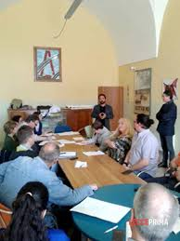
Questo chiama in causa la formazione dei docenti, il rinnovamento della didattica, la valutazione che non si limita a prendere atto dei risultati verificando se lo studente sa o non sa, ma si impegna a individuare, ricercare, a scoprire perché lo studente non ha appreso, prendendo in considerazione la molteplicità dei possibili motivi dell’insuccesso dello studente.
L’alunno non viene ammesso alla classe successiva solo se si ritiene che tale provvedimento è utile a garantire il successo formativo.

Slide 12
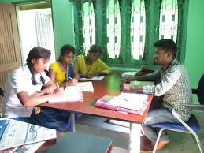
La correlazione tra la dispersione scolastica e il numero di bocciature pregresse è un dato ampiamente dimostrato, per cui sarebbe utile implementare delle misure in grado di ridurne il numero in un Paese come il nostro che più di altri ha una radicata “cultura delle bocciature”.
Ad esempio in Belgio, Paese in cui al pari dell’Italia vi è da sempre un ampio ricorso alle bocciature, alcune scuole partecipano ad un progetto pilota con l’obiettivo di costruire delle pratiche capaci di contenerne il numero (ad esempio attraverso il tutoraggio pomeridiano obbligatorio).

Slide 13
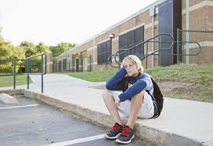
L’OCSE peraltro considera fondamentale diffondere nella scuola e nella società la consapevolezza dei costi economici che le ripetenze e l’abbandono del sistema educativo comportano.
Per l’Italia l’OCSE calcola un costo medio di circa 8.000 dollari per singolo insuccesso scolastico.
Il costo complessivo che ogni anno il nostro Paese è costretto a sostenere, in termini di spesa aggiuntiva dovuta all’insuccesso scolastico, ammonta a 3,5 miliardi di euro.

Slide 14
Aumentare la partecipazione degli studenti è un altro elemento che può contribuire a rafforzare il rapporto tra lo studente e la scuola.
Favorire un tipo di partecipazione democratica alle decisioni scolastiche che alimenta un processo di OWNERSHIP e responsabilità nei confronti dell’istituzione scolastica.
Diventa fondamentale il coinvolgimento delle famiglie e aumentare la consapevolezza dei genitori circa l’importanza della scuola.
La serenità dell’ambiente familiare, l’attitudine dei genitori nei confronti della scuola può influenzare in maniera determinante l’andamento scolastico dei figli.

Slide 15
Le attività extra scolastiche rafforzano le competenze di tipo cognitivo, psicosociale e contribuiscono altresì a colmare la distanza tra lo studente e la scuola.
Questi effetti, a cascata, hanno delle ripercussioni positive sulla performance scolastica e dunque sul tasso di abbandono.
E’ sulla base di queste riflessioni che alcune scuole, ad esempio in Polonia, hanno reso le attività extrascolastiche obbligatorie.
Più in generale bisogna evidenziare che l’innovazione del sistema scolastico passa anche da insegnanti adeguatamente preparati, a cui sia data l’opportunità di continuare ad aggiornarsi e che siano motivati.

Slide 16
LAVORARE IN RETE PER IL CONTRASTO
ALLE DISUGUAGLIANZE
Inoltre è a tutti gli attori di un dato territorio che, in una logica di contrasto al crescere delle disuguaglianze, spetta la realizzazione di azioni di compensazione per gli early school leavers, ovvero trovare delle soluzioni di reinserimento ed integrazione sociale per quei soggetti dispersi che non sarebbe ora più possibile recuperare, ad esempio sviluppando dei percorsi professionali e producendo nuove opportunità lavorative che non richiedano una qualifica di scuola secondaria di secondo grado.

Slide 17
IL CONTRIBUTO DEL TERZO SETTORE
Per fronteggiare la dispersione e il precoce abbandono dei percorsi di istruzione e formazione, sia in fase preventiva, sia nel recupero, occorre che vi sia un’alleanza fra la scuola e tutti i soggetti di un sistema formativo veramente integrato.
Per trasformare la scuola in un centro di riferimento culturale e sociale del territorio, soprattutto nelle zone ad alta esclusione sociale, è necessario il coinvolgimento fattivo dei soggetti del terzo settore, nelle sue diverse configurazioni (p.e. associazioni, cooperative, ONG), che vi operano offrendo professionalità di tipo pedagogico e psicosociale.

Slide 18
Tra le esperienze più note del privato sociale vi sono le “SCUOLE DI SECONDA OCCASIONE” (O “DI SECONDA OPPORTUNITÀ”) di cui esiste una rete nazionale.
Le migliori esperienze sono quelle che integrano gli interventi del privato sociale nel sistema scolastico invece di trattarli come soggetti esterni a cui in definitiva delegare gli studenti “problematici” con disagio scolastico e familiare attraverso ad esempio il prolungamento del tempo-scuola (attività prevalentemente di aiuto nei compiti scolastici che risulta preponderante tra quelle realizzate dal privato sociale).

Slide 19
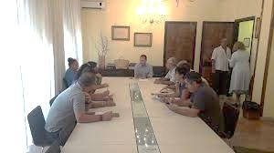
IL CONTRIBUTO DEL TERZO SETTORE
Un rafforzamento di questa collaborazione/alleanza è prioritaria e deve andare nella direzione di un coordinamento e di una sistematizzazione delle strategie e dei diversi interventi, in un’ottica integrativa e non meramente suppletiva e delegante.
In questo senso le autorità locali sono chiamate a svolgere un compito “registico” nei territori, sostenendo le reti tra scuole e privato sociale.

Slide 20
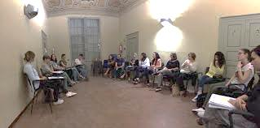
In sintesi, Stato, scuole, famiglie, privato sociale e mondo produttivo devono assicurare l’ingrediente essenziale ad un buon intervento contro la dispersione scolastica: lunga durata e stabilità.

Slide 21
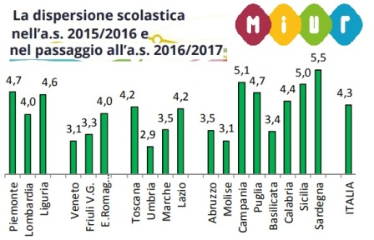
L’ aumento di risorse non è da solo sufficiente per assicurare di raggiungere l’obiettivo di ridurre drasticamente il fenomeno della dispersione scolastica.
All’aumento di risorse deve anche corrispondere la capacità di assegnazione per interventi che siano realmente in grado di raggiungere i territori e le fasce di popolazione a più alto rischio di dispersione e di incoraggiare interventi sperimentali e innovativi o la replicabilità di interventi che hanno già dato prova di riuscire a contrastare il fenomeno.

Slide 22
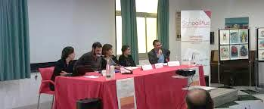
Elementi essenziali che risultano avere un impatto realmente efficace sulla buona riuscita dei progetti realizzati o da realizzare:
1. LA RETE: fra le scuole e con il coinvolgimento delle associazioni del territorio;
2. LA FORMAZIONE DEI DOCENTI: su quadri di riferimento teorico e metodologico e nuove strategie didattiche;
3. L’INTER-PROFESSIONALITÀ: l’interazione di approcci differenti tra docenti ed operatori esterni permette un reciproco e arricchente scambio di punti di vista e pratiche operative;

Slide 23
4. I MODULI DI ACCOGLIENZA: la presa in carico degli studenti più difficili deve prevedere degli spazi di accoglienza, anche informali, sia prima che durante i percorsi, finalizzati al rafforzamento della motivazione, analisi delle difficoltà e delle dinamiche relazionali;
5. LA CONTINUITÀ VERTICALE: significa accompagnare i bambini e i ragazzi nei passaggi tra un ordine di scuola e l’altro e promuovere lo scambio e la comunicazione fra i docenti, fin dalla scuola dell’infanzia, anche al fine di una individuazione precoce del disagio;
6. IL PORTFOLIO: come strumento costruito dal gruppo di lavoro che aiuta l’autovalutazione di processo, anche da parte dei ragazzi;

Slide 24
7. LA SELEZIONE DEL TARGET: i gruppi di studenti beneficiari dei progetti funzionano se si individuano in modo accurato i target prioritari portatori di bisogni specifici, contestualmente ad un lavoro sistemico e sistematico di integrazione nell’ambito dei gruppi classe e della scuola in genere;
8. IL COINVOLGIMENTO DELLE FAMIGLIE: essenziale per stabilire una reale e produttiva alleanza educativa tra scuola e famiglia;
9. GLI INDICATORI DI RISULTATO: indispensabili per monitorare le attività e per far luce sull’impatto che il progetto ha avuto.

